Slide 1
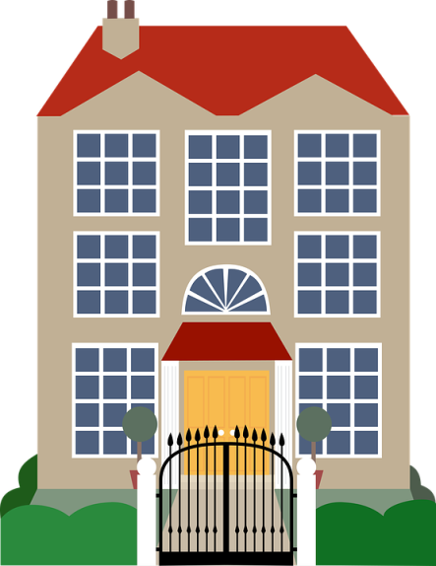
Государственное бюджетное образовательное учреждение школа №1793 (дошкольное отделение9/4)
Проект в старшей группе
«Юный архитектор»
Воспитатель Фильчакова О.А.
Москва
февраль 2019г

Slide 2
АКТУАЛЬНОСТЬ ПРОЕКТА: проблема ознакомления детей с архитектурой в теории и практике дошкольного образования относится к числу актуальных. Средства архитектуры в практике работы дошкольных учреждений используются крайне редко, в основном с целью формирования представлений об окружающем мире, как методический прием на занятиях по изобразительной деятельности и конструированию. Искусство архитектуры имеет широкие возможности в воспитании и развитии личности. Приобщение к архитектуре способствует формированию познавательных интересов, дает возможность знакомить детей с широким кругом предметов и явлений. Общение с архитектурой делает ребенка отзывчивым к красоте, развивает чувство прекрасного, воспитывает бережное отношение к культурному наследию своей страны, уважение к результатам человеческой деятельности, художественному созиданию. Образы архитектуры вызывают у детей потребность выразить свои впечатления в различных видах художественной деятельности, являются толчком к самостоятельной творческой деятельности.

Slide 3

ТИП ПРОЕКТА: познавательно - творческий.
ПРОДОЛЖИТЕЛЬНОСТЬ: краткосрочный (1 февраля-14 февраля 2019г)
УЧАСТНИКИ: дети старшей группы, воспитатель, родители.
ПРОБЛЕМА, НА РЕШЕНИЕ КОТОРОЙ НАПРАВЛЕН ПРОЕКТ: Кто такой архитектор? Что такое архитектура? Роль архитектуры в жизни человека.
ОЖИДАЕМЫЙ РЕЗУЛЬТАТ:
дети имеют представления об архитектуре;
знают и называют строительные профессии;
умеют создавать эскизы, чертежи будущей постройки, возводить по ним здания;
используют полученные знания об архитектуре в игровой и продуктивной деятельности.

Slide 4
ЗАДАЧИ:
Формировать представления о различных типах архитектурных строений (жилой дом, промышленные постройки, культурные учреждения, культовые постройки, детские сады, школы); о стилях архитектуры, их особенностях.
Познакомить со средствами выразительности архитектурного сооружения (форма, цвет, объем, декор, материал),
Познакомить с профессиями «архитектор», «дизайнер», расширить представления о строительных профессиях.
Формировать представление о ландшафтной архитектуре (парки, скверы), малые архитектурные формы. Ввести понятие «ландшафтный дизайн».
Учить понимать и «читать» чертежи, схемы; возводить по ним постройки.
Учить отражать в рисунке, аппликации, конструировании современные, старинные, сказочные здания.
Развивать познавательные процессы и логические операции (сравнение, анализ, выделение характерных признаков, обобщение), конструктивные способности.
Развивать эстетические способности (чувство формы, цвета, пропорций), творчество и фантазию.
Воспитывать интерес к профессиям взрослых, окружающему миру.
Привлечение родителей к активному сотрудничеству.
Подбор наглядного материала.
Оформление презентаций для детей. Совместная деятельность родителей с детьми – изготовление легопостроек, макетов домов, башен.

Slide 5
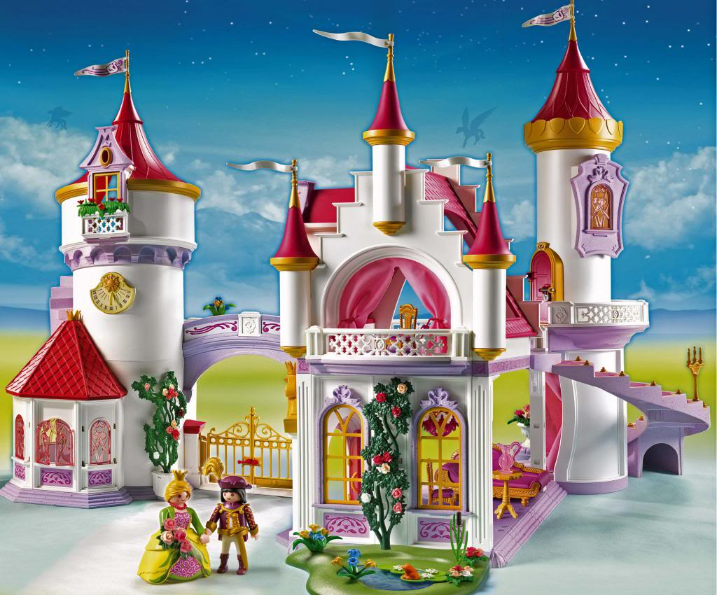
ЭТАПЫ РАБОТЫ НАД ПРОЕКТОМ
Подготовительный:
определение проблемы, постановка цели, формулировка задач для всех участников проекта;
изучение методической литературы по теме проекта;
обсуждение с родителями совместных действий по реализации проекта;
подбор материала (дидактические игры, художественная литература, строительный материал, наглядный материал, атрибуты к сюжетно-ролевым играм и др.);
составление плана проектной деятельности.

Slide 6
Основной
дидактические игры «Дом и его части», «Хорошо – плохо», «Кто скажет, кто знает…» «Построй дом», «Из какого материала сделано?», «Наоборот»
сюжетно-ролевая игра «Построим замок»
познавательное развитие:рассматривание иллюстраций, альбомов «Стили архитектуры», «Ландшафтный дизайн»
показ презентации «Что такое архитектура?»,
познавательное «Знакомство с архитектурой» речевое развитие
чтение художественной литературы: Шалаева Г. П. «Архитектор»; Емельянова О. «Новый город»; «Архитектор»; «Всех профессий очень много» - беседы: «Что такое профессия?», «Если бы я был архитектором…»
художественно-эстетическое развитие - самостоятельная деятельность: конструирование из разных видов конструктора
аппликация «Терема и башни»
Конструирование, ручной труд «Дома, замки»
физическое развитие пальчиковые игры, физминутки
Итоговый
оформление выставки творческих работ по теме проекта
презентация проекта

Slide 7
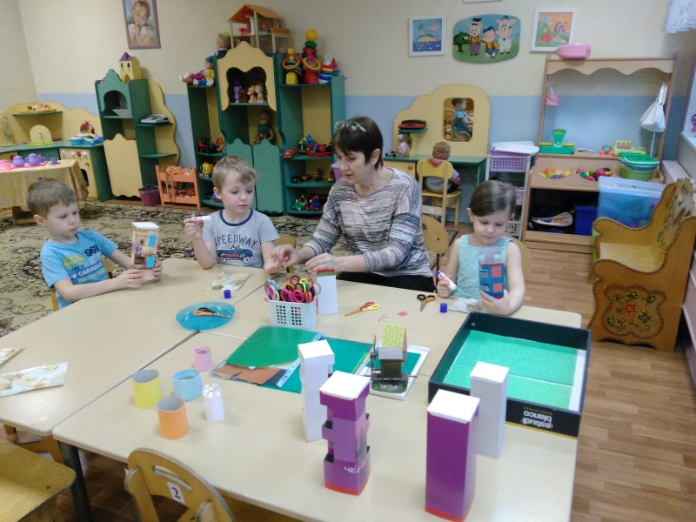
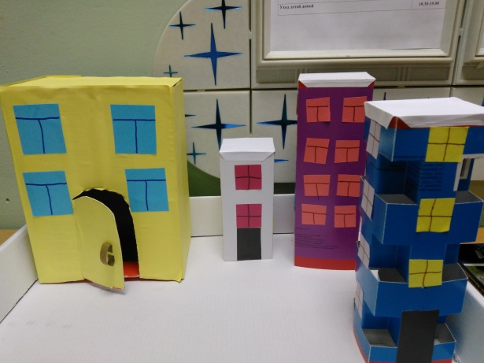
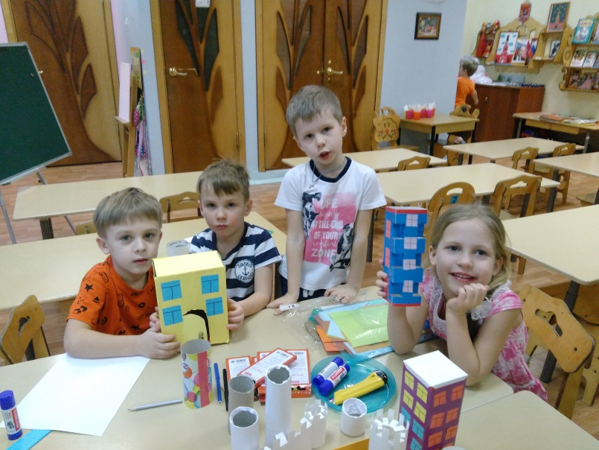
Дом, в котором мы живём, Расположен за углом. Он - большой, многоэтажный, С новым лифтом, очень важный!
Замок принцесс
Коллективная работа
Конструирование , ручной труд

Slide 8
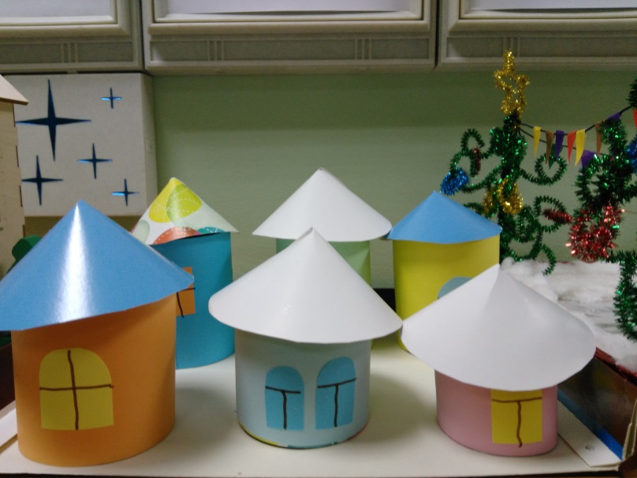
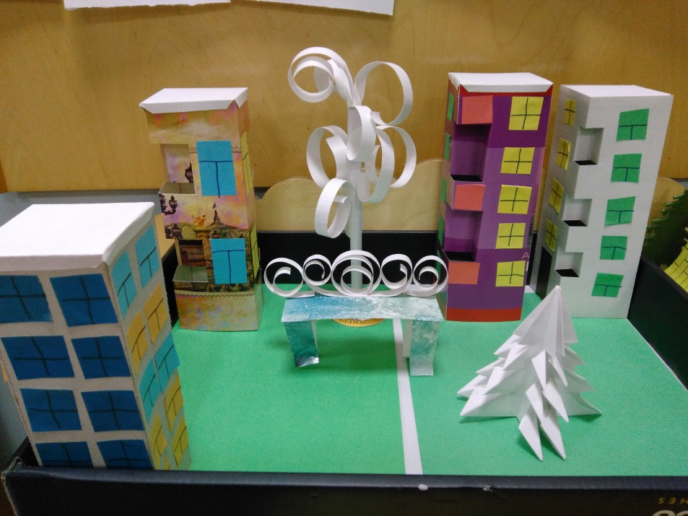
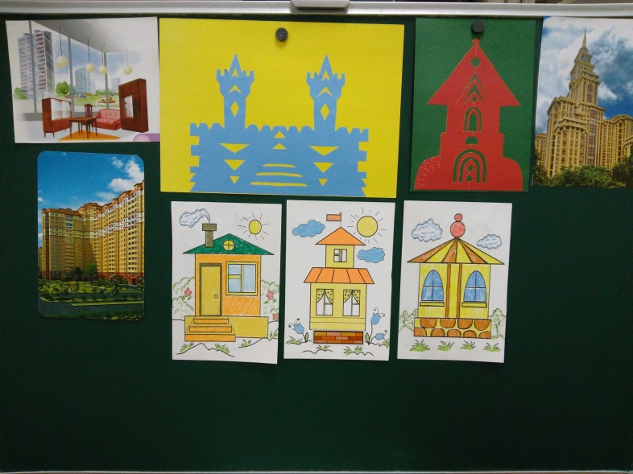
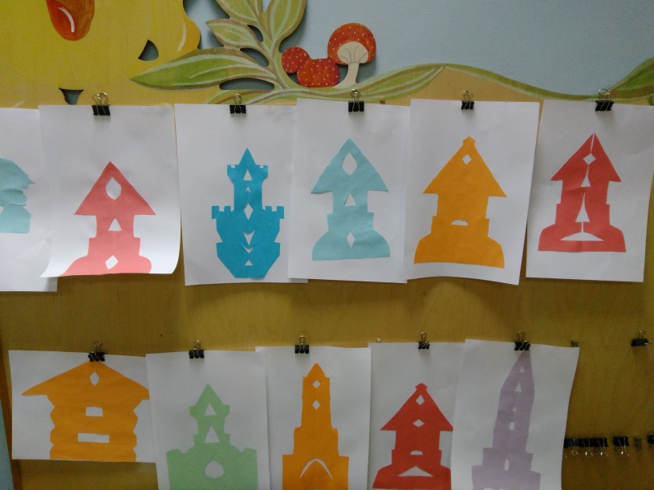
Наш бумажный микрорайон
Сказочные домики
Аппликация «Терема и башни»

Slide 9
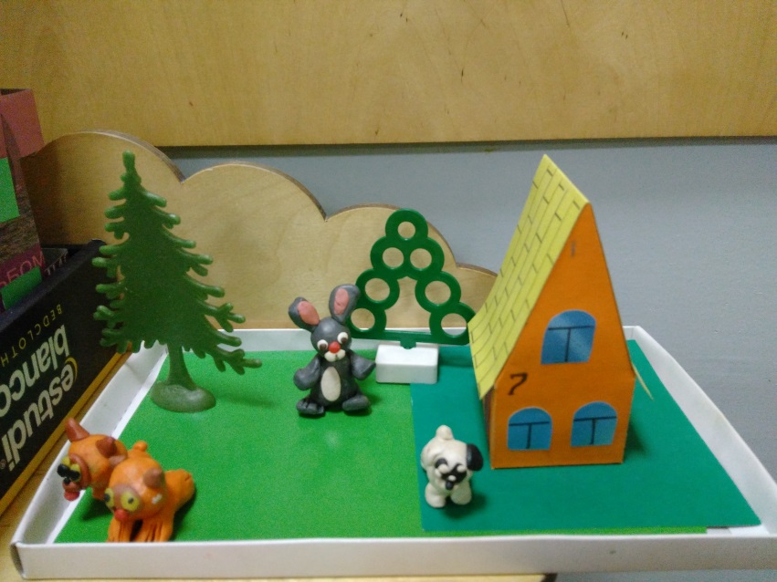
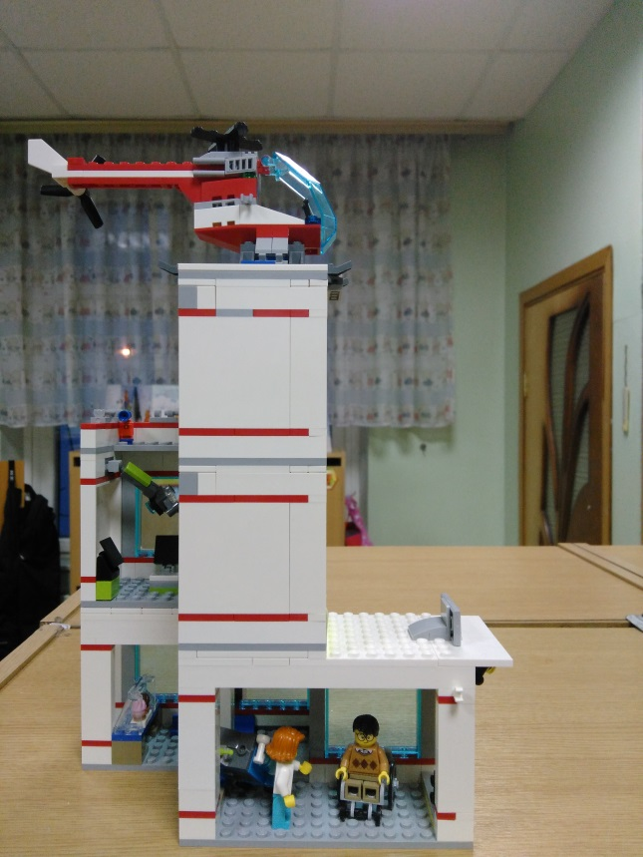
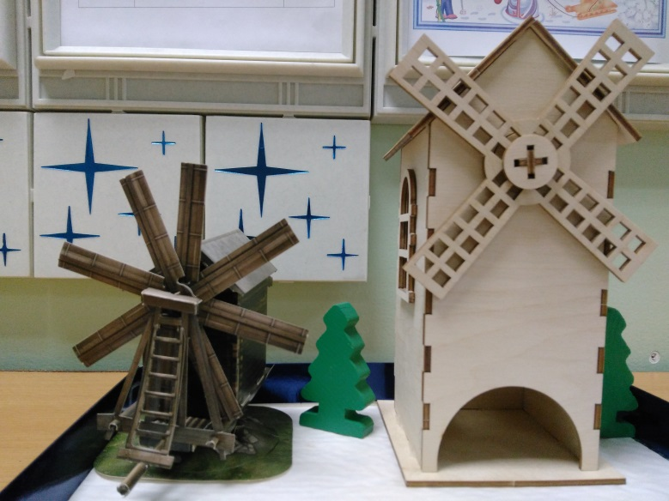
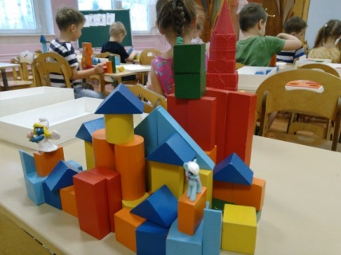
Хорошо у нас даче
Больница
Деревянная и бумажная мельницы

Slide 10
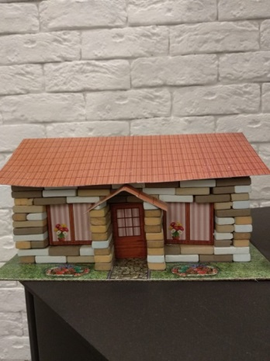
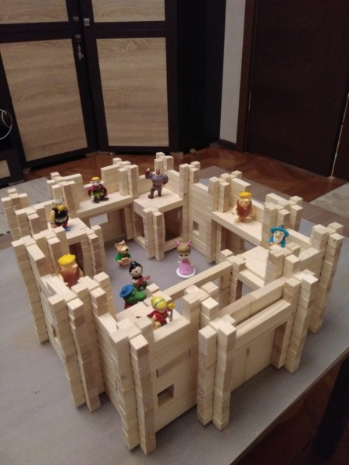
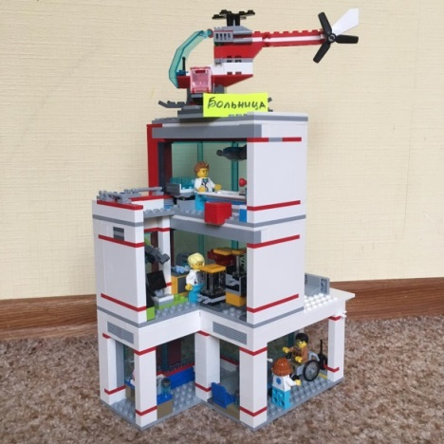
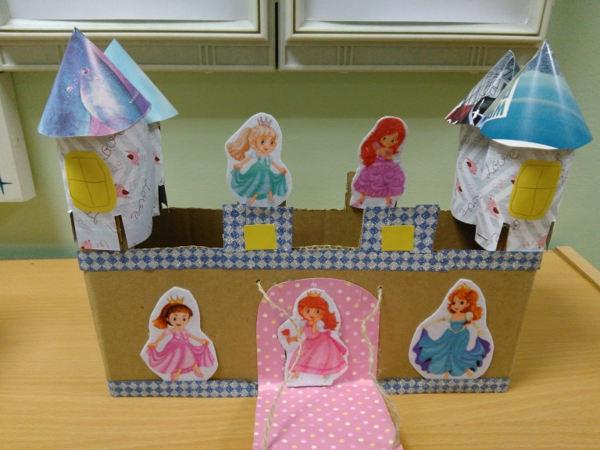
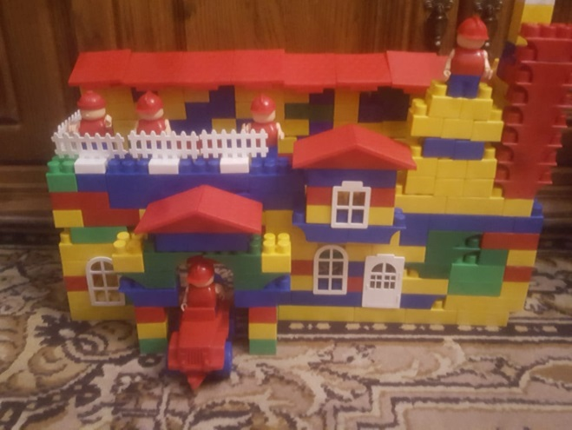
Что у нас получилось

Slide 11
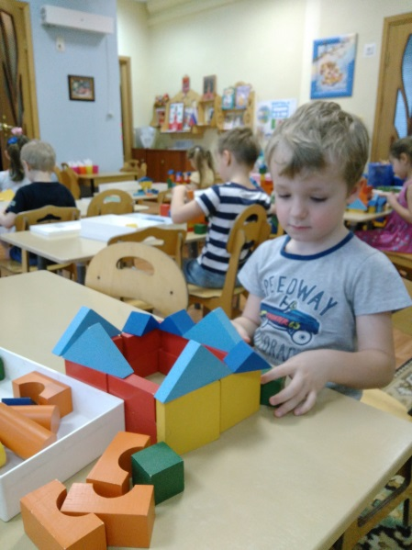
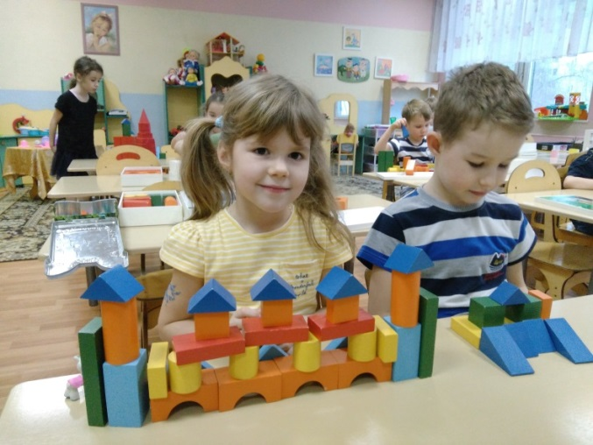
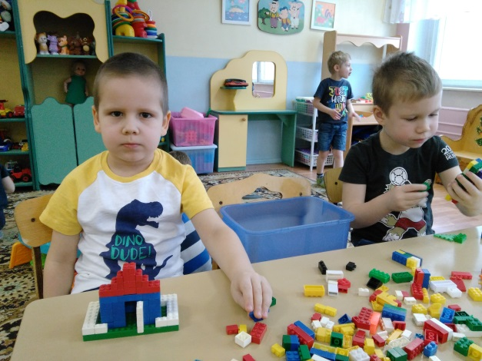
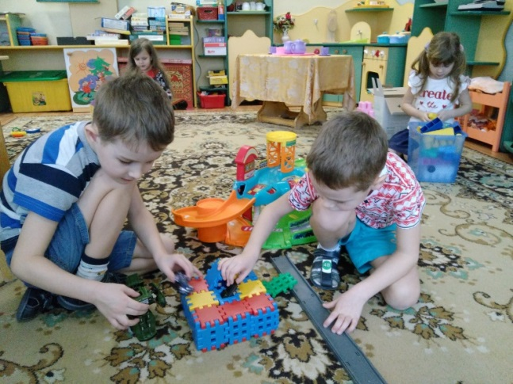
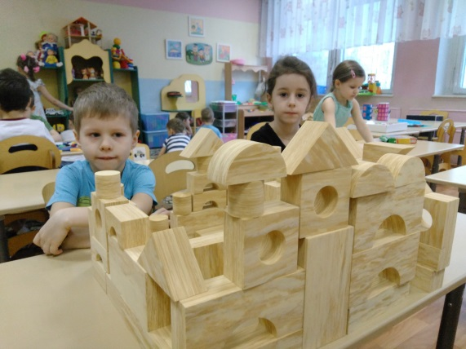
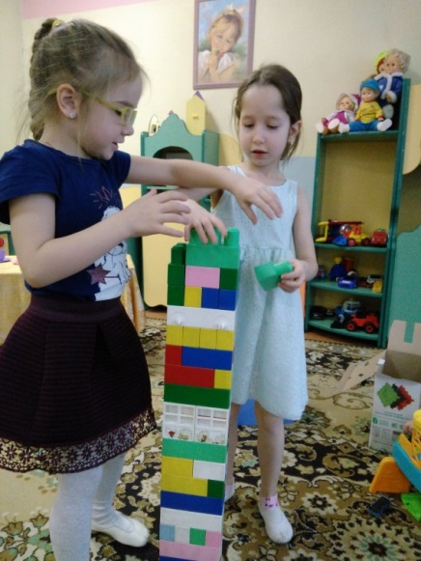
Работа с разными видами конструктора
Андрей с Леней
построили парковку
Максим с Машей
из мягких модулей
выстроили замок
Саша с Катей
сооружали башню

Slide 12
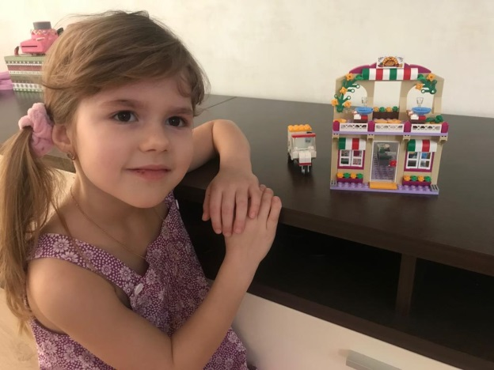
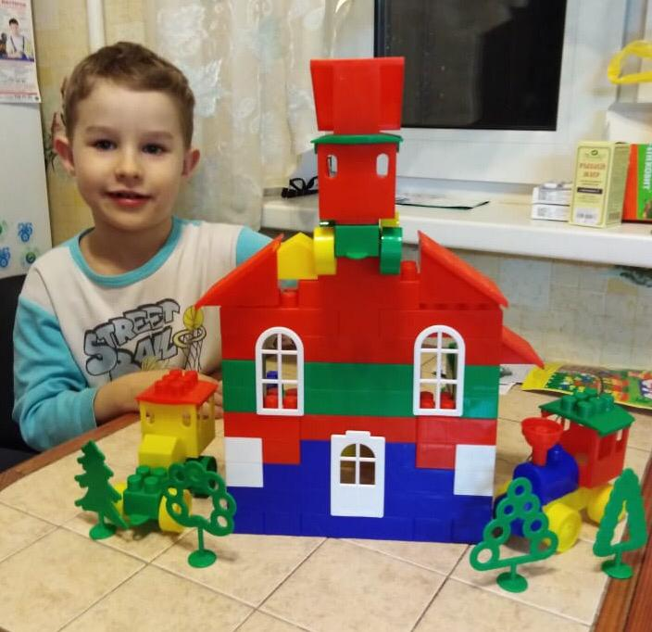
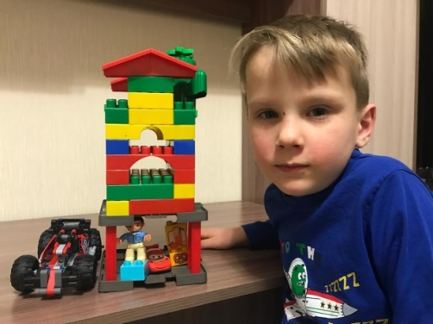
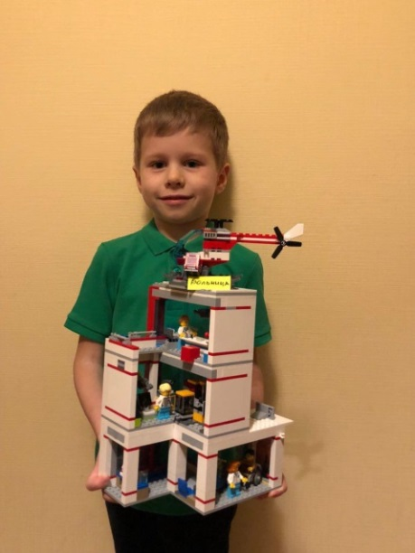
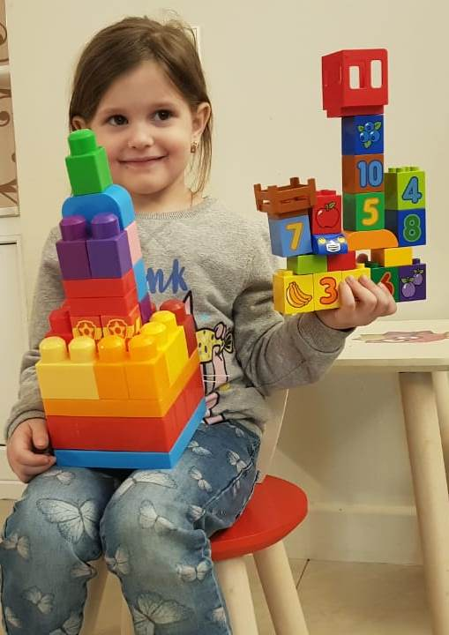
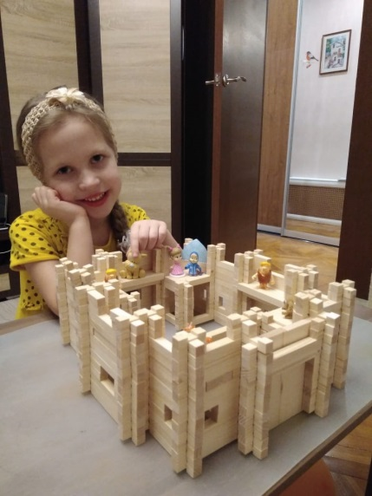
Дима создал парковку
Знакомьтесь,
юные архитекторы
Вероника придумала уютный дом
Леня построил дачу
Максим для людей построил больницу
Аня построила церковь
Ксюша возвела замок

Slide 13
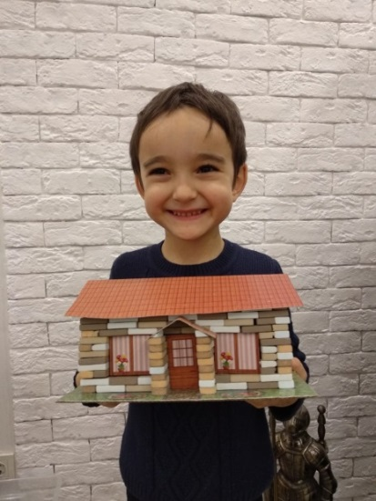
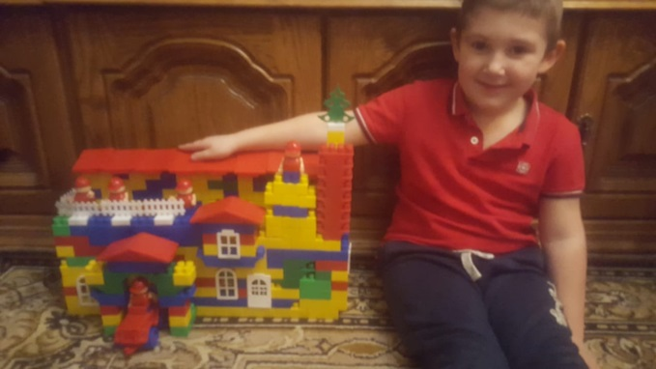
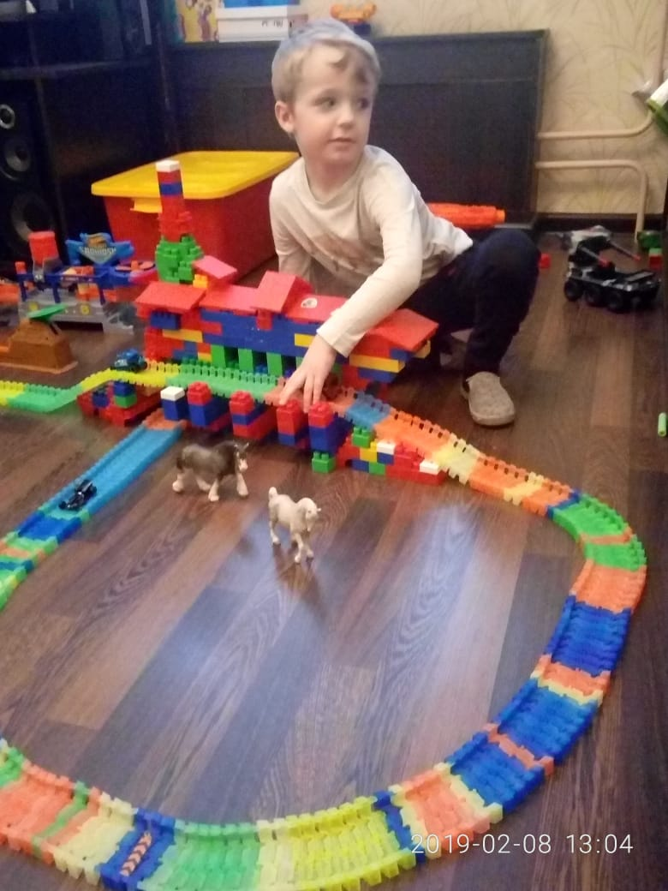
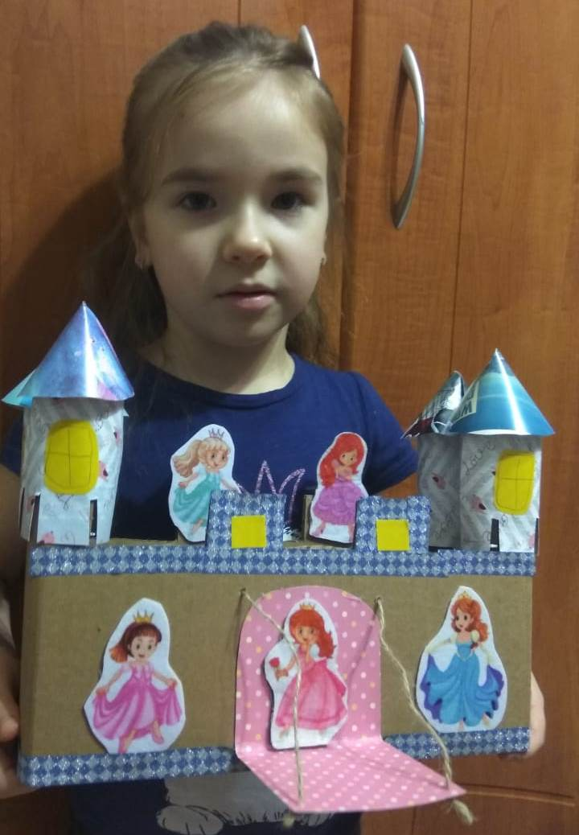
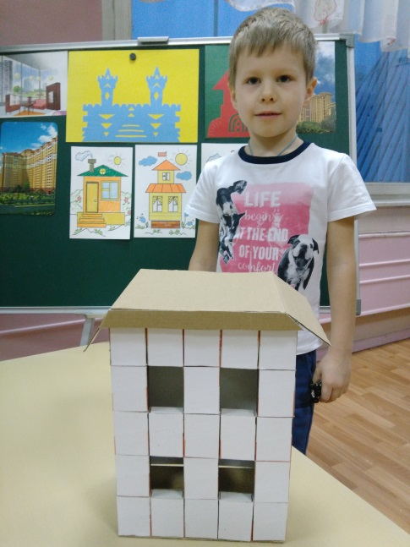
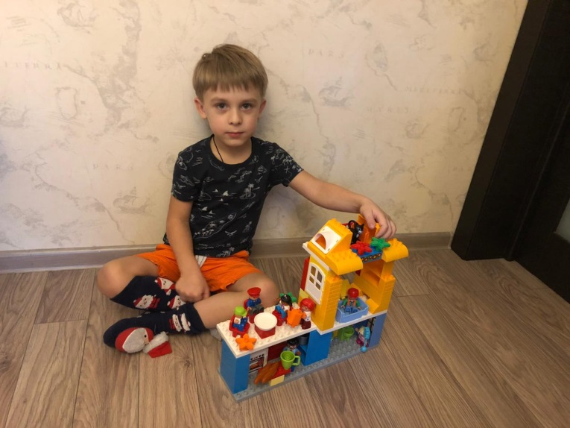
Дом для всей семьи
Лего-город
Марк
Ипподром
Денис
Владик
Максим
Мой дом
Замок
Саша
Арсений
Чудо-дом из коробков

